Slide 1

«О реализации резолюции
I Евразийского горно-геологического форума»
Мамчик С.О. – начальник управления по геологии Министерства природных ресурсов и охраны окружающей среды Республики Беларусь

Slide 2
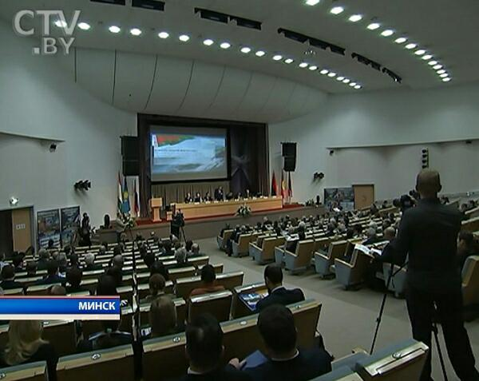
I Евразийский Горно-Геологический Форум
2-4 февраля 2016 года
Ключевые вопросы
Формирование единого сырьевого рынка ЕАЭС
Инфраструктурное обеспечение единого сырьевого рынка ЕАЭС

Slide 3
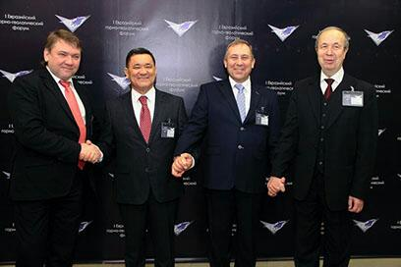
I Евразийский Горно-Геологический Форум
2-4 февраля 2016 года
Основные направления реализации совместной деятельности:
развитие экспертизы недропользования ЕАЭС,
переход на новые классификации запасов и ресурсов полезных ископаемых,
создание евразийских технологических платформ,
реализация совместных научно-технологических программ.

Slide 4

Развитие экспертизы недропользования ЕАЭС
В рамках выполнения решений I Евразийского горно-геологического форума создан Евразийский союз экспертов по недропользованию (ЕСОЭН), позволяющий наиболее полно использовать существующие компетенции для обеспечения объективной и качественной экспертизы запасов полезных ископаемых.
3 марта 2016 года Министерством Юстиции РФ было принято решение о государственной регистрации ЕСОЭН.
Основной целью создания ЕСОЭН является формирование единой системы экспертной деятельности, позволяющей наиболее полно использовать существующие компетенции в недропользовании для обеспечения независимой, объективной и качественной экспертизы.

Slide 5
Переход на новые классификации запасов и ресурсов полезных ископаемых
Согласно решению форума рекомендовано при подсчетах запасов полезных ископаемых переходить на новую классификацию запасов и ресурсов углеводородного сырья Российской Федерации с оценкой показателей точности и достоверности
Россия и Беларусь реализует план совместных действий по гармонизации регулирования системы подсчета и утверждения запасов углеводородов

Slide 6
Создание евразийских технологических платформ
В соответствии с решением форума сделано заключение о целесообразности дополнить пилотные евразийские технологические платформы, формируемые Евразийской экономической комиссией, платформами:
  технологии добычи и переработки твердых полезных ископаемых;
  технологии добычи и переработки углеводородов.
Перечнем направлений по формированию технологических платформ предусмотрено направление – добыча природных ресурсов и нефтегазопереработка.
В состав приоритетных евразийских технологических платформ включена платформа «Технологии добычи и переработки твердых полезных ископаемых»

Slide 7
Технологии добычи и переработки твердых полезных ископаемых
Всего 41 участник
  22 – Россия
  9 – Казахстан
  8 – Беларусь
  2 – Кыргызстан
Соглашение о создании Консорциума евразийской технологической платформы «Технологии добычи и переработки твердых полезных ископаемых»

Slide 8
Основные направления деятельности
Технологии добычи и переработки твердых полезных ископаемых
Добыча и глубокая переработка редкоземельных руд
Геологоразведочные изыскания
Горное машиностроение
Экономика недропользования
Экспертиза ресурсов и запасов, горнопромышленных проектов
Трансфер инновационных технологий
Кадровое обеспечение минерально-сырьевого комплекса ЕАЭС
Обогащение железных руд
Добыча и обогащение цветных металлов
Добыча и обогащение руд благородных металлов

Slide 9
Реализация совместных научно-технических программ
Разработана концепция научно-технологической программы Союзного государства Беларуси и России «Геологоразведка и природопользование» на 2019-2020 годы
Концепцию поддержали:
  Россия
    Минприроды
    Минэнерго
    МЧС
    Минпромторг
    Минэкономразвития
    РАН
  Беларусь
    Минприроды
    Минэкономики
    Госкомимущество
    ГКНТ
    НАН Беларуси

Slide 10
На пути к единому сырьевому рынку Евразии
Гармонизация правового обеспечения
Трансграничное сотрудничество

